Slide 1
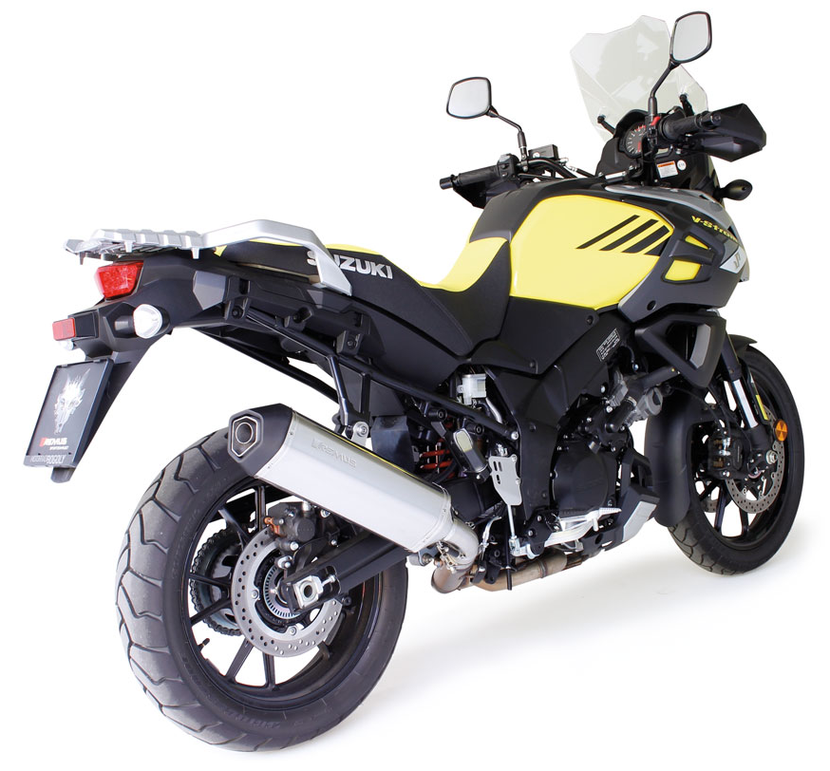
BIKE INFO 22/2017
+ 1,5 PS
*
+ 3,0 Nm
*
- 2,4 kg
*bei 3600 U/min | at 3600 rpm
Suzuki V-Strom 1000 Mod. 2017 (Euro 4)

Slide 2
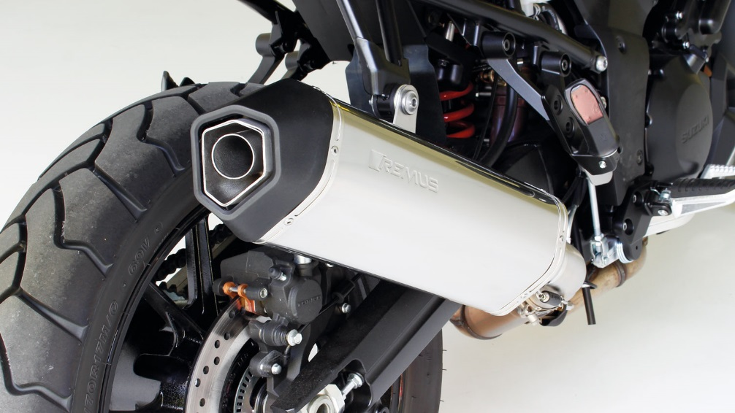
Slip-on OKAMI
Motorrad / Bike
Gewicht / weight (kg)
 | stock | REMUS
Außenmantel / sleeve |  | Edelstahl stainless steel | Titan titanium | Carbon
Verbindungsrohr / connecting tube | 5,40 | 0,40
Schalldämpfer / silencer |  | 2,90 | 2,70 | 2,60
Abbildung kann vom Original abweichen / Picture can deviate from original product

Slide 3
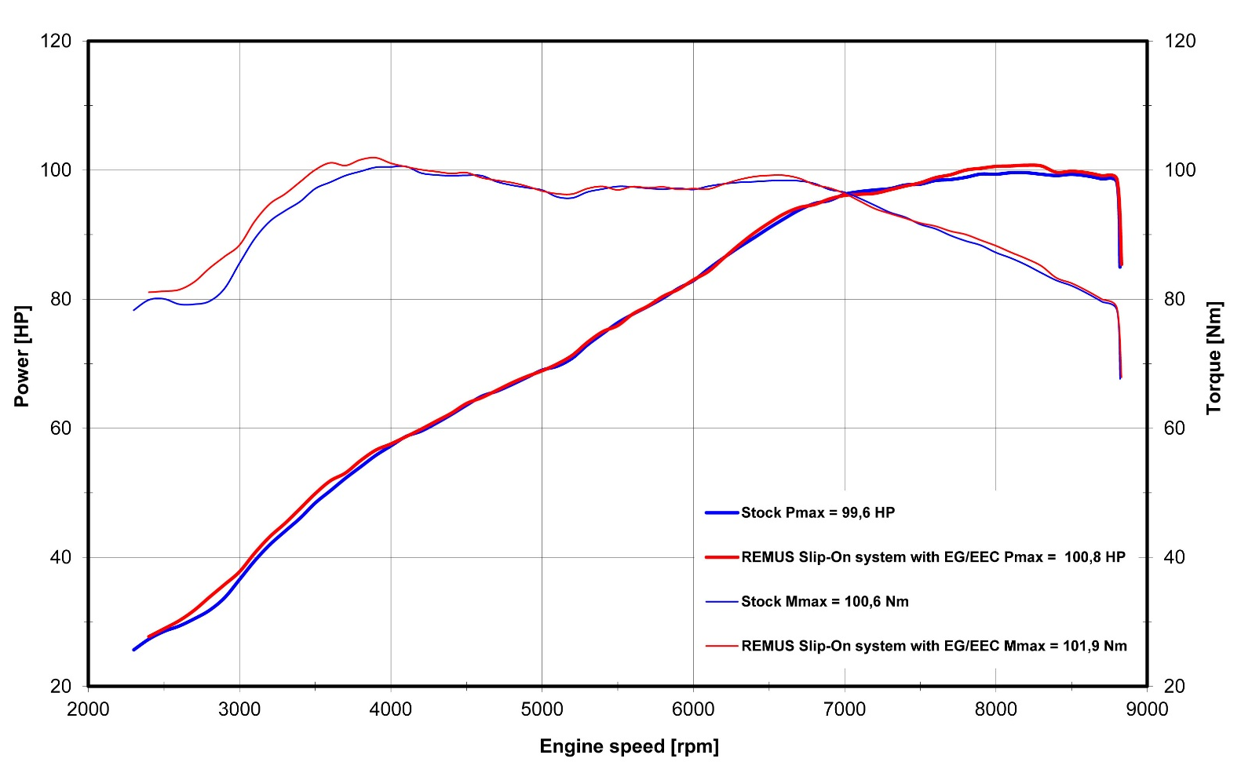
Leistungsdiagramm / Dyno chart
Technische Änderungen und Irrtümer bleiben vorbehalten. / Subject to technical alterations and errors.

Slide 4
Artikelliste im Detail / Partnumbers in detail
ARTIKELNUMMERN IM DETAIL / PART NUMBERS IN DETAIL
Modell - type | Bj. year | Ømm | Beschreibung | description | Typ type | Mantel Variante | sleeve version | Artikelnummer part number | EUR exkl. MwSt. EUR excl. VAT
V-Strom 1000 | 17- | 54 | Edelstahl Verbindungsrohr | stainless steel connecting tube |  |  |  | 0105 857517 | 93,00
V-Strom 1000XT |  |  | OKAMI | OKAMI | EG/ABE/EEC | Edelstahl | stainless steel | 14682 857517 | 299,00
74 kW, WDD0, (Euro 4) |  |  | OKAMI | OKAMI | EG/ABE/EEC | Carbon | carbon | 14482 857517 | 386,00
 |  |  | OKAMI | OKAMI | EG/ABE/EEC | Titan | titanium | 14882 857517 | 348,00
Preise 2017 in Euro exkl. MwSt. / Prices 2017 in Euro excl. VAT! |  |  |  |  |  | Irrtum und Änderung vorbehalten / Errors and omission excepted

Slide 5
Artikelliste / Partnumbers
ARTIKELNUMMERN / PART NUMBERS
Modell - type | Bj. year | Ømm | Beschreibung | description | Typ type | Schalldämpfer muffler | Mantel Variante | version sleeve | Setartikelnummer setpartnumber | EUR exkl. MwSt. EUR excl. VAT
V-Strom 1000 | 17- | 54 | Slip on (Schalldämpfer inkl. VBR) | slip on (muffler incl. connecting tube) | EG/ABE/EEC | OKAMI | Edelstahl | stainless steel | 0514682 857517 | 392,00
V-Strom 1000XT |  |  |  |  | EG/ABE/EEC | OKAMI | Carbon | carbon | 0514482 857517 | 479,00
74 kW, WDD0, (Euro 4) |  |  |  |  | EG/ABE/EEC | OKAMI | Titan | titanium | 0514882 857517 | 441,00
Preise 2017 in Euro exkl. MwSt. / Prices 2017 in Euro excl. VAT! |  |  |  |  | Irrtum und Änderung vorbehalten / Errors and omission excepted

